Slide 1
3. část seminární práce

Slide 2
3. Část – Bytový fond
Za jaké územní jednotky zpracovávat, na jakou úroveň je potřeba jít ?
Možnost výběru „reprezentativního“ vzorku, jak ho definovat? Odstavec zdůvodnění výběru
Jaké ukazatele sledovat ?

Slide 3
Směrodatné ukazatele
Podíl rodinných domů
Rok výstavby/ průměrné stáří
Podíl neobydlených bytů a důvod neobydlenosti
Velikost obytné plochy
Připojení ke kanalizaci
Připojení k plynu, způsob vytápění
Dispozice splachovacím záchodem ?

Slide 4
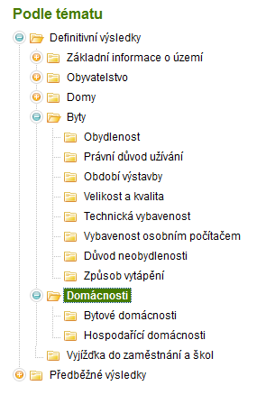
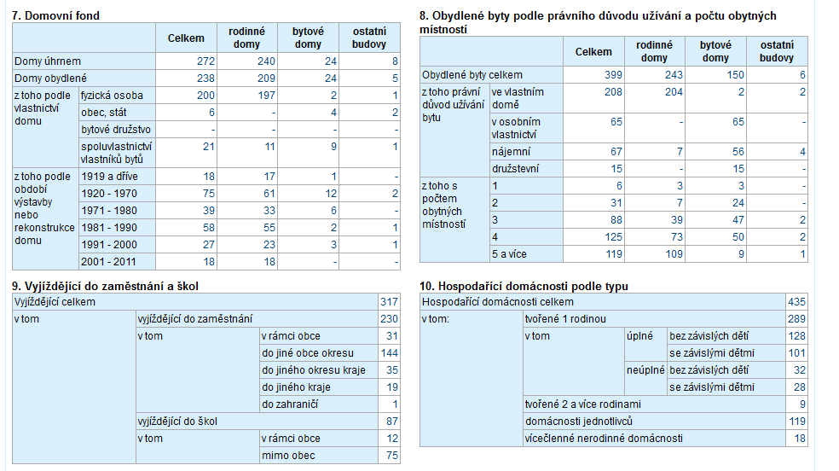

Slide 5
Zpracování
Tabulky za rok 2001 a 2011
Srovnání, index změn (růstu/poklesu) – počet bytů v obcích SO ORP za 2001 a 2011
Kartogram: podíl dokončených bytů v rámci všech SO ORP v kraji
Komentář k vývoji bytového fondu na území SO ORP
Odevzdat do ISu „až přijde čas“

Slide 6
Zdroj dat
Sčítání lidu, domů a bytů 2011
https://www.czso.cz/csu/sldb
Údaje o bytovém fondu pro obce SO ORP

